Slide 1


التعلم القائم على المشروع
الأسبوع الرابع
النمذجة وبناء الحل
إعداد المعلمة : بخيتة الخاطري

Slide 2

نواتج التعلم
سنتعلم كيفية تصميم النموذج الأولي وأهميته،
اكتساب مهارات التقييم الذاتي والتغذية الراجعة لتحسين المنتجات بشكل مستمر.

Slide 3
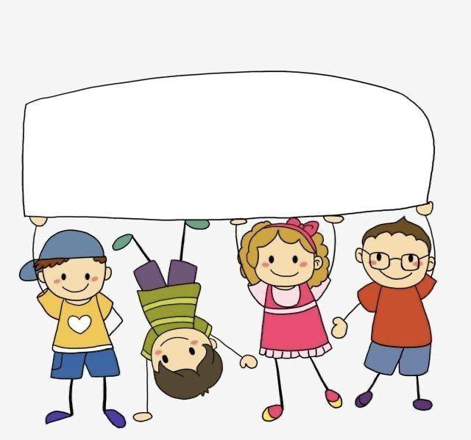
تفكير ناقد
صديقاتي المبدعات..
قبل أن نبدأ بتجهيز أدواتنا، دعونا نفكر بعمق: لماذا نصرّ على بناء 'نسخة مبدئية' لعملنا بدلاً من البدء بالعمل النهائي فوراً؟
هل تخيلتن يوماً مهندساً يبني برجاً دون نموذج مصغر؟ هيا لنتناقش لنعرف كيف ستحمينا هذه المرحلة من الوقوع في الأخطاء!"

Slide 4
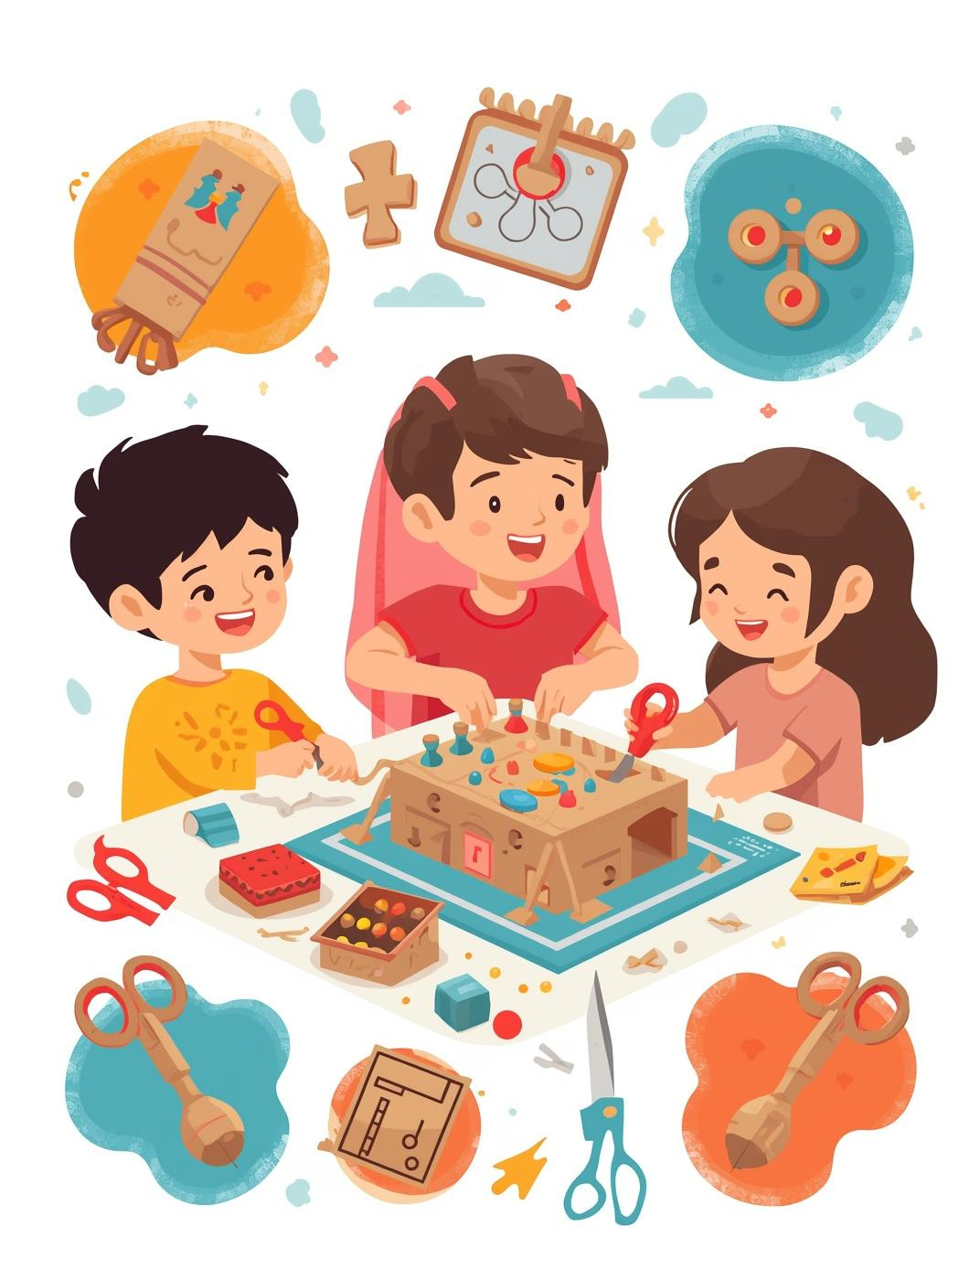
تصميم النموذج الأولي
هوعملية بناء نموذج مبدئي تتضمن تحويل الأفكار إلى واقع ملموس من خلال التعاون والابتكار بين أعضاء الفريق.

Slide 5

1. بناء النموذج الأولي (ابنِ)
في هذه المرحلة، ستعملون معاً كفريق لتحويل الفكرة إلى واقع.
يمكنكم اختيار الطريقة التي تناسب حلكم المقترح، مثل:
• الرسومات والخطط: رسم توضيحي لكيفية ممارسة اللعبة أو تصميم تطبيقها.
• الصور والوسائل البصرية: تجميع صور أو مجسمات مصغرة توضح الأدوات أو الخطوات.
•
• كتابة المسودات: إذا كان الحل يتضمن قوانين جديدة أو كتيباً تعريفياً

Slide 6

النسخة المبدئية
"الدليل المصور للألعاب" (نموذج بصري)
المكونات: لوحة كرتونية أو ملصق (Poster) يحتوي على رسومات توضيحية أو صور فوتوغرافية للأشخاص وهم يمارسون اللعبة
المحتوى: تقسيم اللوحة إلى خطوات (الخطوة 1، الخطوة 2...) لشرح جميع الخطوات العلمية المتبعة في اللعبة
الهدف: قياس مدى وضوح الشرح للآخرين وما إذا كانت هناك خطوات تحتاج إلى مزيد من التطوير

Slide 7

نصائح لإنجاح النمذجة
لتحقيق نجاح نموذجك، يجب أن:
تتعاون مع فريقك
تحضر المواد المطلوبة
توضح الحل للمشكلة المطروحة.

Slide 8

في هذه المرحلة، يتم عرض النموذج على زملاء الصف لجمع الملاحظات المهمة. الآراء تساعد في تحسين النموذج وتطويره لتحقيق نتائج أفضل.

Slide 9

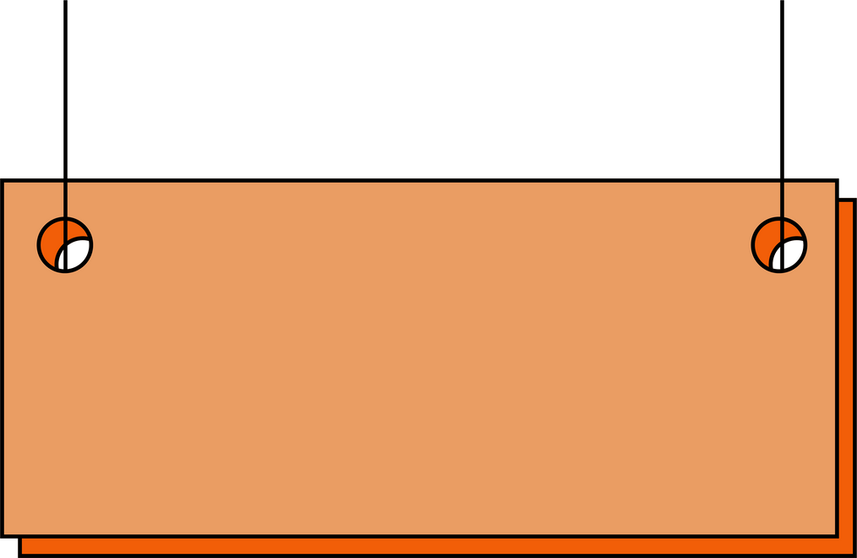

2. مرحلة الاختبار والتغذية الراجعة (اختبر)
بمجرد أن يصبح النموذج جاهزاً، لا تنتهي المهمة هنا؛ بل تبدأ مرحلة التطوير:
• عرض النموذج: اعرضوا نسختكم المبدئية على زملائكم في الصف أو أشخاص آخرين.
• طلب الآراء: اسألوهم عن أفكار لتحسين الحل، وما الذي أعجبهم فيه وما الذي يحتاج لتطوير؟

Slide 10

في هذه المرحلة، يقوم الفريق بتحديد نقاط القوة والضعف في نموذجهم، مع وضع خطة للتعديل تهدف إلى تحسين النموذج وصولاً إلى المنتج النهائي المُحسّن.

Slide 11
3. التقييم الذاتي والتطوير (قّيم)
بعد جمع الملاحظات، يعود الفريق لتقييم عمله من خلال تحديد:
• نقاط القوة: الأجزاء التي تفي بالغرض ولا تحتاج إلى تطوير.
• نقاط التحسين: الأجزاء التي تحتاج لمزيد من العمل والجهد.
• خطة التعديل: كيف يمكن تحسين النموذج بناءً على التغذية الراجعة للوصول إلى المنتج النهائي,.
أمثلة مساعدة على تقييم ( نقاط القوة ):
- استخدام صور وعناصر بصرية جذابة تساعد الآخرين على
فهم كيفية ممارسة اللعبة الشعبية بسرعة،.
- قوانين اللعبة مشروحة بوضوح وسهلة الفهم للأجيال الجديدة، مما يجعلها تفي بالغرض المطلوب،.
- فكرة اللعبة أو المبادرة قابلة للتنفيذ الفعلي في بيئة المدرسة خلال 3 أسابيع،.
- يقدم النموذج حلاً ملموساً يساهم في إحياء اللعبة بدلاً من مجرد الحديث عنها،
يمـا يلـي تقييمـي للنسـخة المبدئيـة:
هذا الجزء من النموذج الأولي )النسخة المبدئية
( يفي بالغرض و لا يحتاج إلى تطوير “ نقاط القوة “
- - - - - - - - - - - - - - - - - - - - - - - - - - - - - - - - - - - - - - - - - - - - - - - - - - - - - - - - - - - - - - - - - - - - - - - - - - - - - - - - - - - - - - - - - - - - - - - - - - - - - - - - - - - - - - - - - - - - - - - - - - - - - - - - - - - - - - - - - - - - - - - - - - - - - - - - - - - - - - - - - - - - - - - - - - - - - - - - - - - - - -

Slide 12

3. التقييم الذاتي والتطوير (قّيم)
بعد جمع الملاحظات، يعود الفريق لتقييم عمله من خلال تحديد:
• نقاط القوة: الأجزاء التي تفي بالغرض ولا تحتاج إلى تطوير.
• نقاط التحسين: الأجزاء التي تحتاج لمزيد من العمل والجهد.
• خطة التعديل: كيف يمكن تحسين النموذج بناءً على التغذية الراجعة للوصول إلى المنتج النهائي,.
أمثلة مساعدة على تقييم ( نقاط الضعف ):
- عدم شرح الخطوات العلمية التي اتبعها الفريق للوصول إلى هذا التصميم
-النموذج يتطلب مواد أو مصادر يصعب توفيرها
- النموذج (مثل الملصق) يحتوي على نصوص كثيرة دون رسومات توضيحية، مما يجعله غير مشجع للأطفال،
-الفكرة جميلة ولكنها لا تحل مشكلة "اختفاء" اللعبة، بل تكتفي بوصفها فقط
تحتاج هذه الأجزاء إلى المزيد من العمل والتطوير
“نقاط الضعف “
- - - - - - - - - - - - - - - - - - - - - - - - - - - - - - - - - - - - - - - - - - - - - - - - - - - - - - - - - - - - - - - - - - - - - - - - - - - - - - - - - -
- - - - - - - - - - - - - - - - - - - - - - - - - - - - - - - - - - - - - - - - - - - - - - - - - - - - - - - - - - - - - - - - - - - - - - - - - - - - - - - - - -
- - - - - - - - - - - - - - - - - - - - - - - - - - - - - - - - - - - - - - - - - - - - - - - - - - - - - - - - - - - - - - - -

Slide 13
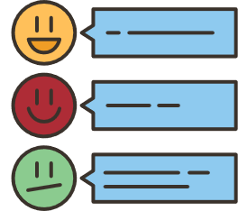
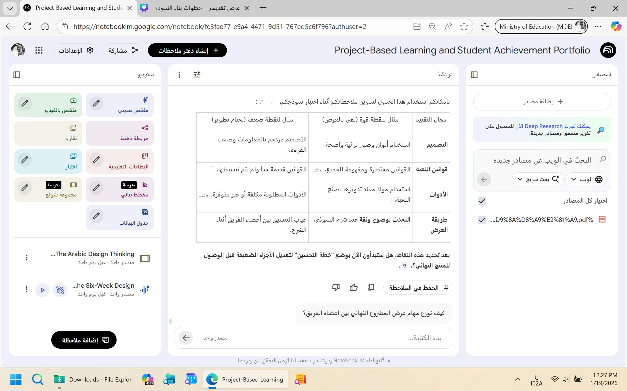


بإمكانكم استخدام هذا الجدول لتدوين ملاحظاتكم أثناء اختبار نموذجكم

Slide 14

خطة التعديل:
كيف يمكن تحسين النموذج بناءً على
التغذية الراجعة للوصول إلى المنتج النهائي؟
يمكن أن ُنحّسن النموذج الأولي )النسخة المبدئية( بعمل التالي:
- - - - - - - - - - - - - - - - - - - - - - - - - - - - - - - - - - - - - - - - - - - - - - - - - - - - - - - - - - - - - - - - - - - - - - - - - - - - - - - - - -
- - - - - - - - - - - - - - - - - - - - - - - - - - - - - - - - - - - - - - - - - - - - - - - - - - - - - - - - - - - - - - - - - - - - - - - - - - - - - - - - - -
- - - - - - - - - - - - - - - - - - - - - - - - - - - - - - - - - - - - - - - - - - - - - - - - - - - - - - - - - - - - - - - - - - - - - - - - - - - - - - - - - -
مقترح الخطة التحسينية :
تغيير في التصميم أو الأدوات المستخدمة.
• تبسيط القوانين أو خطوات التنفيذ.
• إضافة عناصر بصرية (صور أو رسومات) لتوضيح الفكرة بشكل أفضل

Slide 15
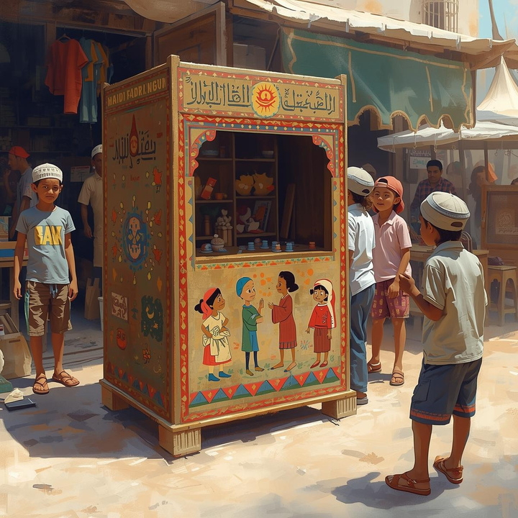
مثال: خطة تحسين نموذج
(صندوق الألعاب الشعبية)
إجراءات التحسين (ماذا سنفعل؟) | الملاحظات (التغذية الراجعة) | الجزء الذي يحتاج لتطوير
إضافة قسم يشرح الخطوات العلمية التي اتبعناها من البداية حتى الحل | لم يكن واضحاً كيف وصلنا لهذه الفكرة. | طريقة العرض
تبسيط اللغة واستبدال النصوص الطويلة برسومات توضيحية لكل خطوة | النصوص كانت طويلة وصعبة الفهم للأطفال. | كتيب القوانين

Slide 16

أبدعتم في العمل

